Slide 1
Le passé composé formation

Slide 2
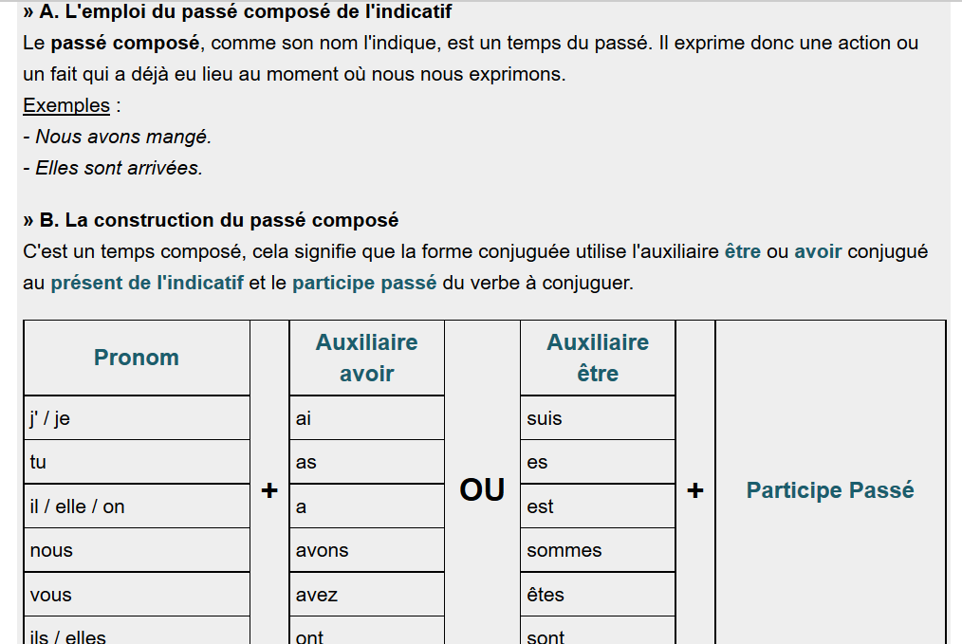

Slide 3
Etre ou avoir
Je suis entré (e) dans la salle
Je suis montée par les escaliers
J’ai monté les escaliers
Je suis descend(e) par les escaliers
J’ai descendu les escaliers
Je suis retournée chez moi
J’ai retourné le lit pour regarder dessous
Je suis passé(e) par Lyon pour aller à Marseille
J’ai passé les vacances à Marseille.
Entrer
Monter
Descendre
Retourner
passer

Slide 4
En paires, faites une liste de choses que vous avez faites. Donnez un contexte.
Ex. Hier, j’ai mangé, je suis allée au cinéma, mes amis m’ont téléphoné et nous avons parlé.
J’ai
Mes amis et moi avons
Tu as
Elle a
Mes parents ont
Je suis
Mes amis et moi sommes
Tu es
Elle est
Mes parents sont

Slide 5
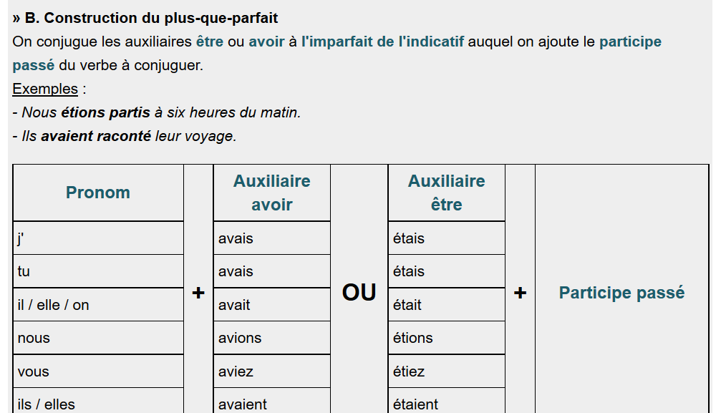
Plus-que-parfait. Nécessité d’un contexte.
Etre ou Avoir à l’imparfait + participle passé:
Finissez les phrases avec le PC ou le plus-que parfait selon le cas:
1. J’avais appris mon cours par coeur et pourtant je / j’_____________________
2. Alain n’avait pas encore obtenu son diplôme parce qu’il __________________
3. Comme elle s’était spécialisée en philosophie, elle ____________________
4. Elle a fait des études de droit car elle ___________________________.
5. Elles ont assisté au cours d’informatique car elles ________________________ rencontré le prof et __________________ aimé son approche.

